Slide 1
ŚNIADANIE DAJE MOC
Szkoła Podstawowa
im. A. i Wł. Niegolewskich
w Opalenicy, kl. IIa
wychowawczyni: Katarzyna Kurek-Brzyk

Slide 2
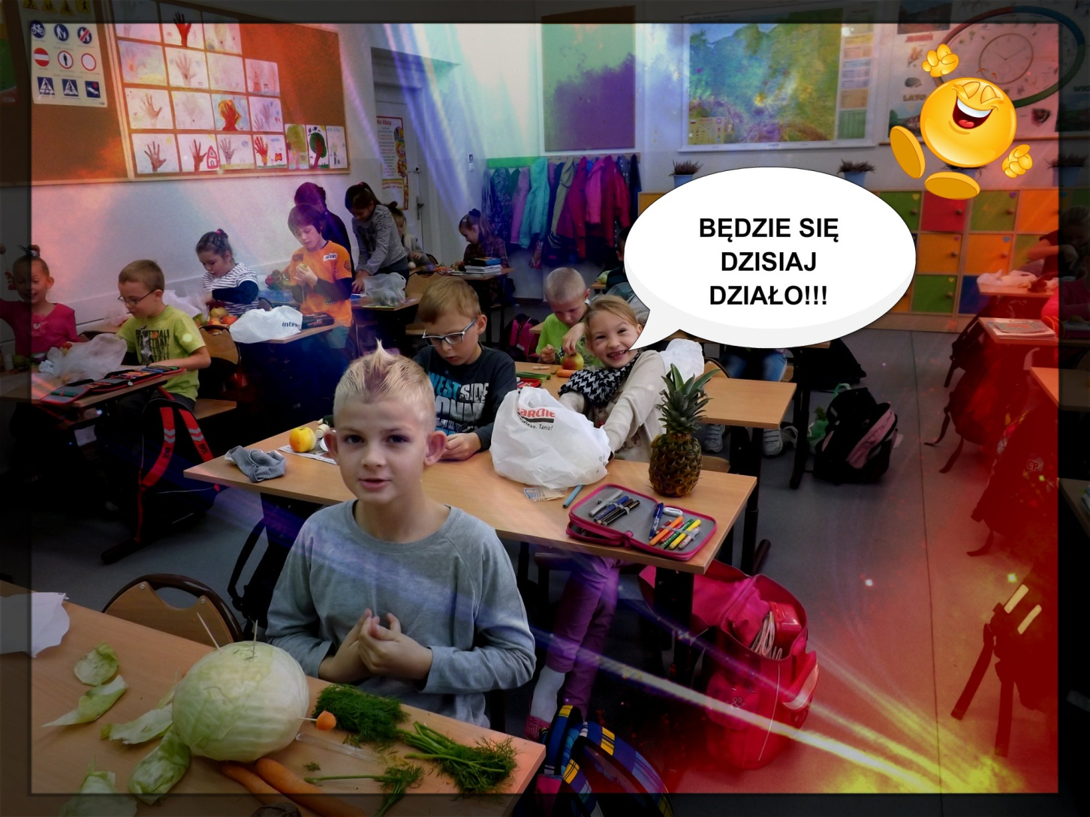
Przygotowanie warzyw i owoców

Slide 3
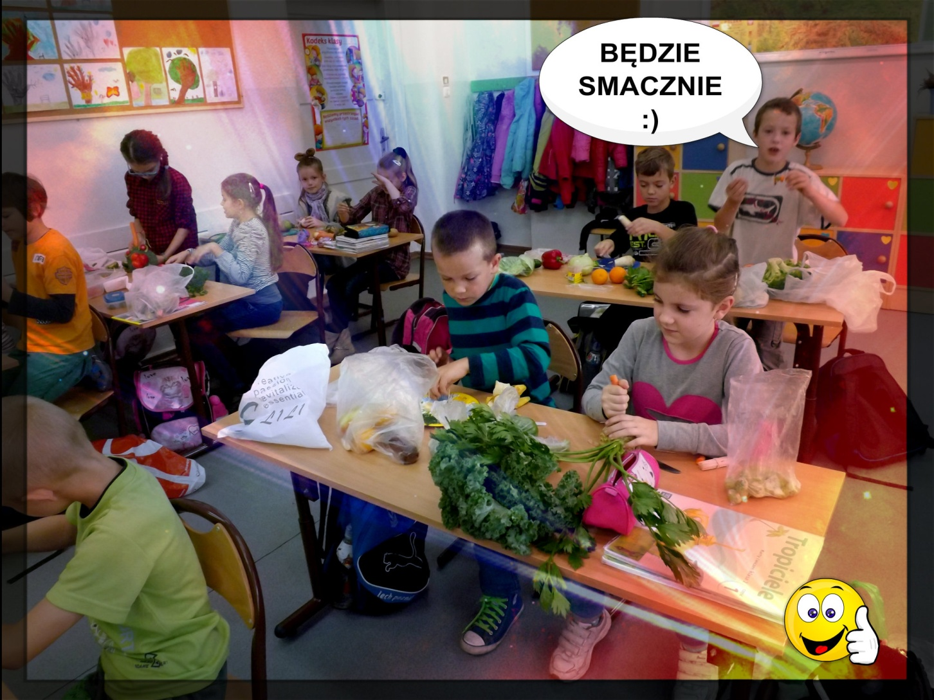
Twórczość własna uczniów

Slide 4
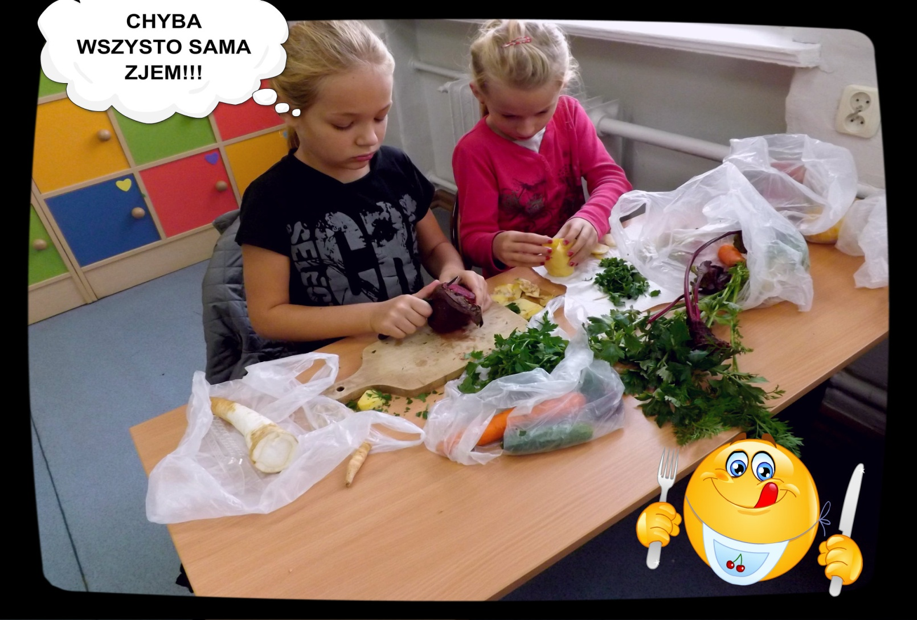
Przemyślenia dzieci

Slide 5
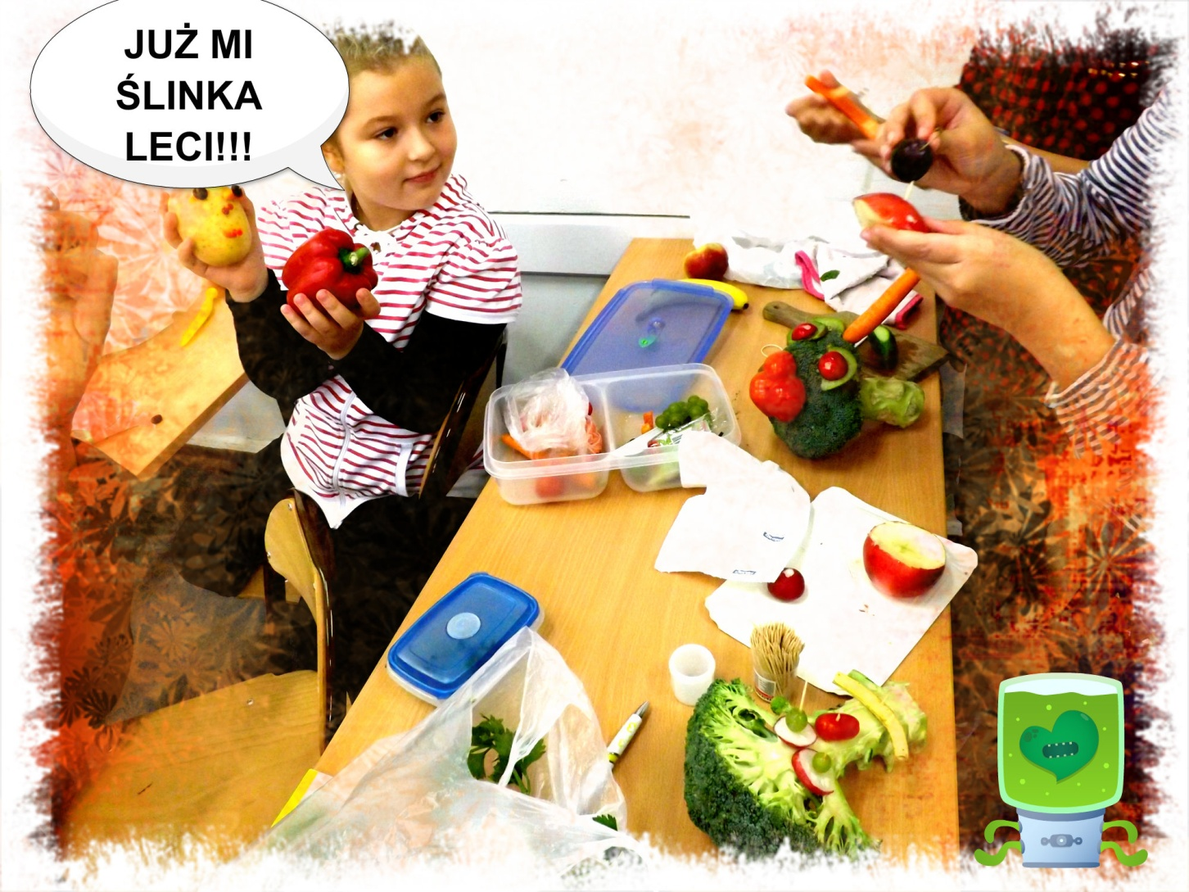
Pomysłowość nie zna granic…

Slide 6
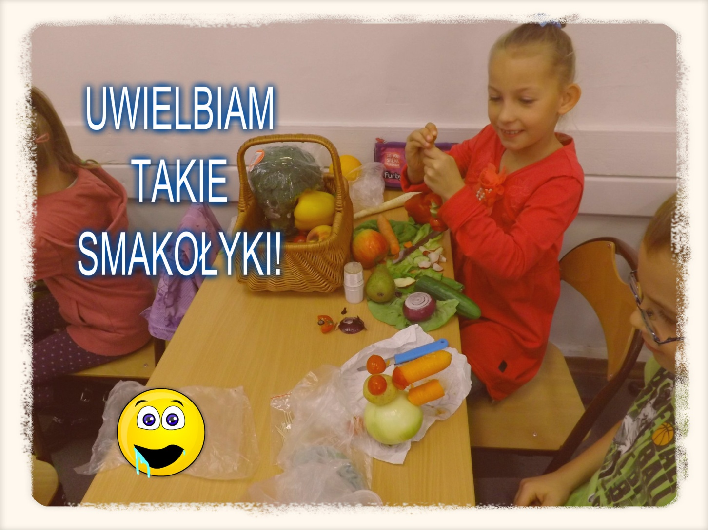
Wzmaga się apetyt!

Slide 7
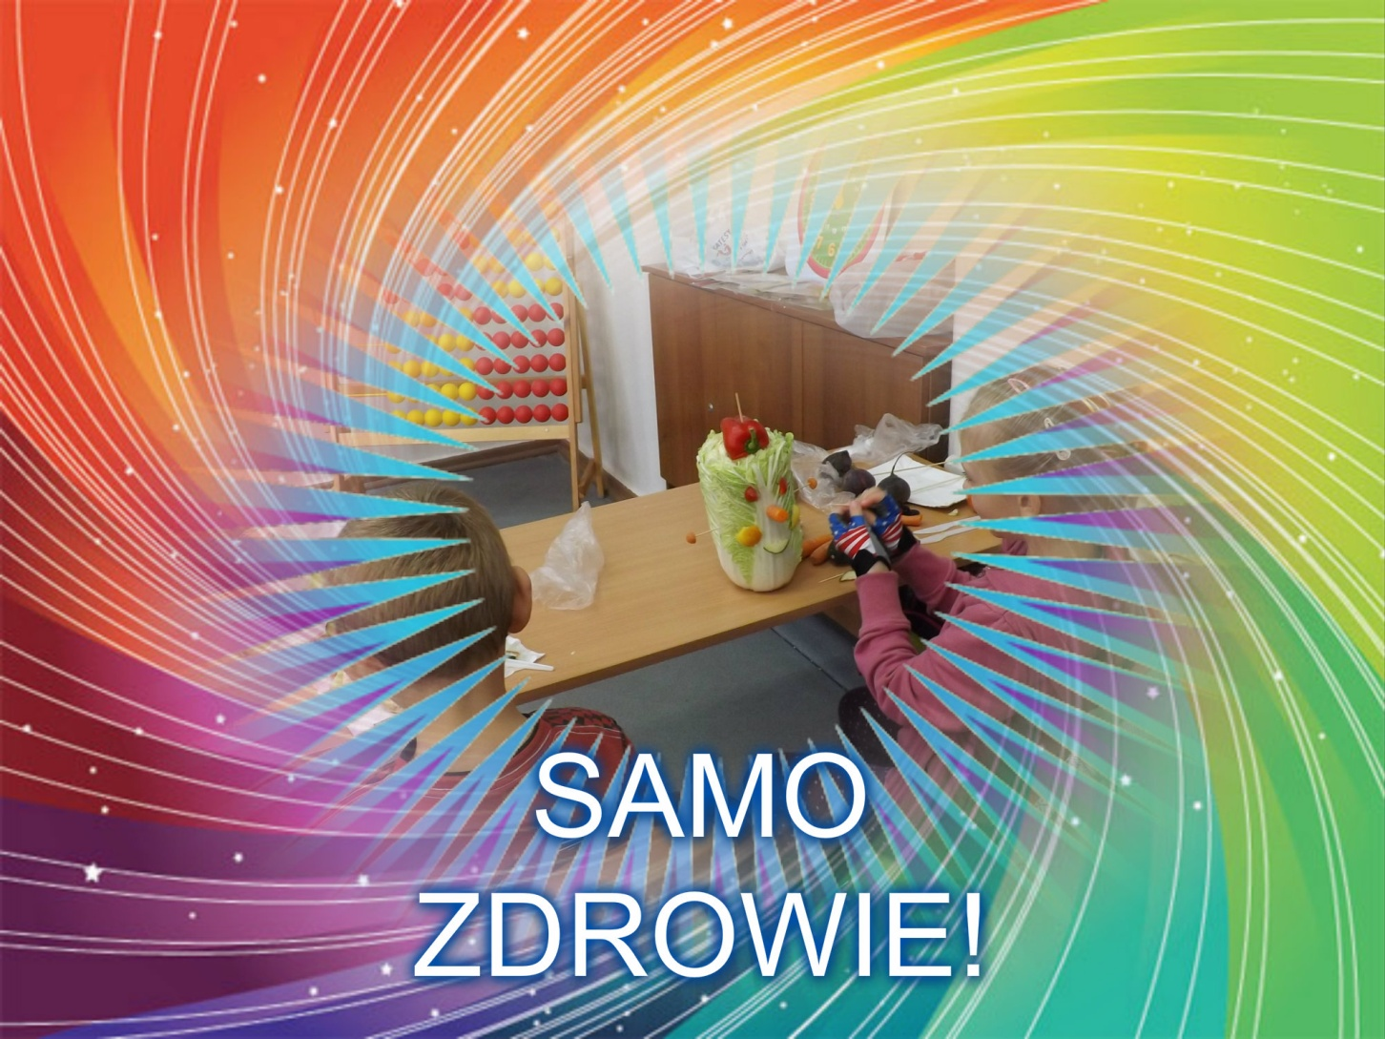
Witaminki, witaminki dla…

Slide 8
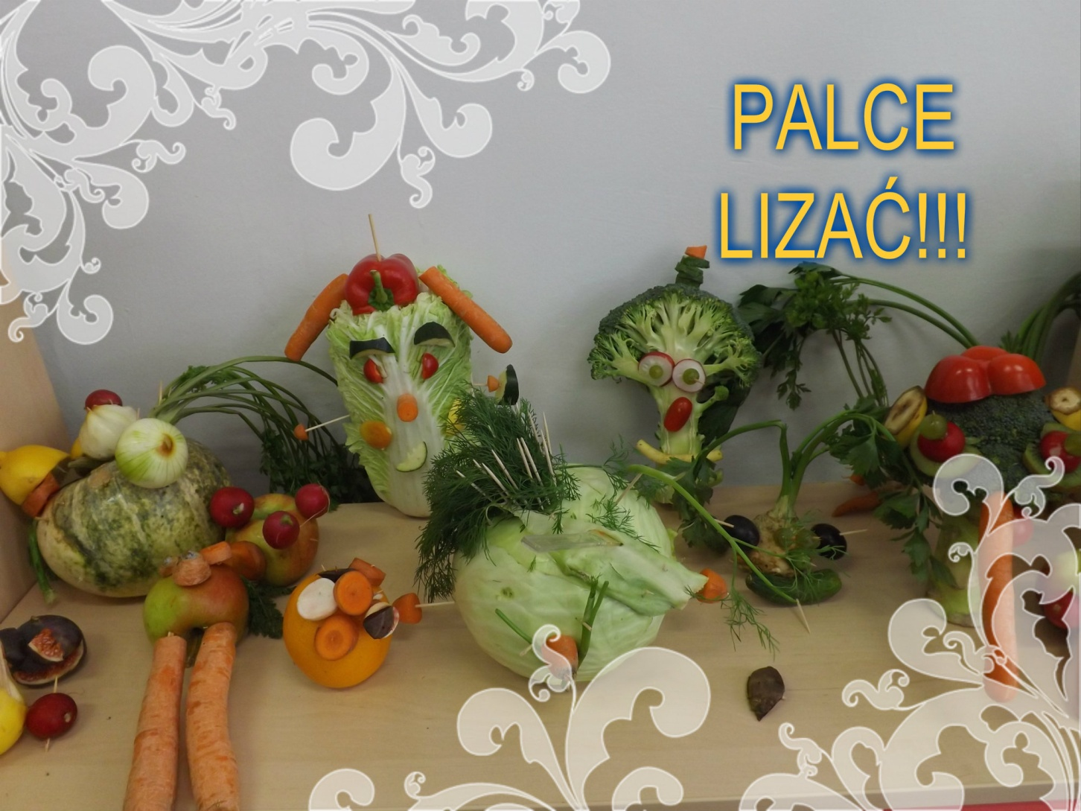
Efekty naszej pracy

Slide 9
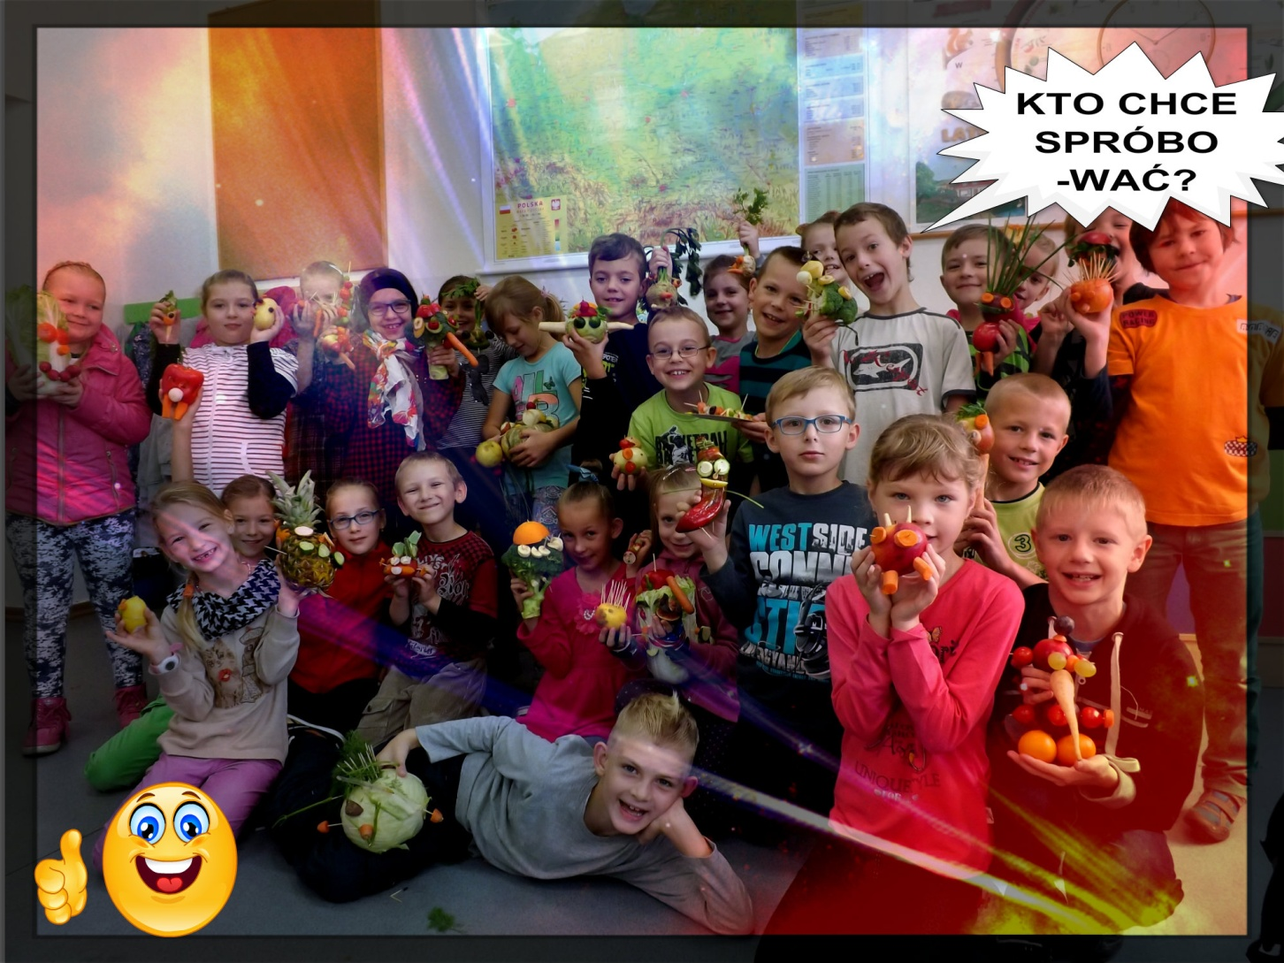
Podzielimy się!!!

Slide 10
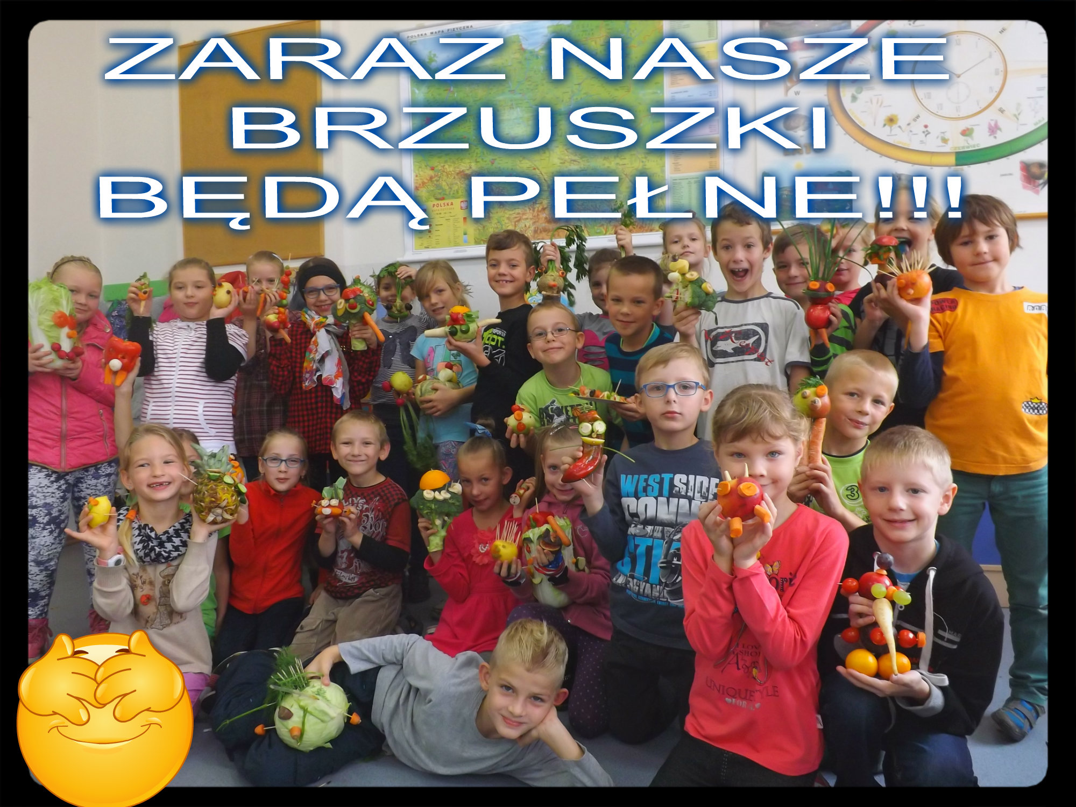

Slide 11
Mniam, mniam …….
Zdjęcia własne opracowane w programie PiZap
Autor: Katarzyna Kurek-Brzyk

